Slide 1
Capítulo 2
¿De qué humor estás hoy?
© Ana M. Gómez-Bravo 2017

Slide 2
Humores – Interpretación gráfica
Bilis amarilla (Colérico)
FUEGO
Cálido
Seco
Sangre-AIRE
(Sanguíneo)
TIERRA-Bilis negra
(Melancólico)
Húmedo
Frío
AGUA
Flema (Flemático)

Slide 3
Se pensaba que los temperamentos o complexiones se manifestaban en la apariencia física

Slide 4
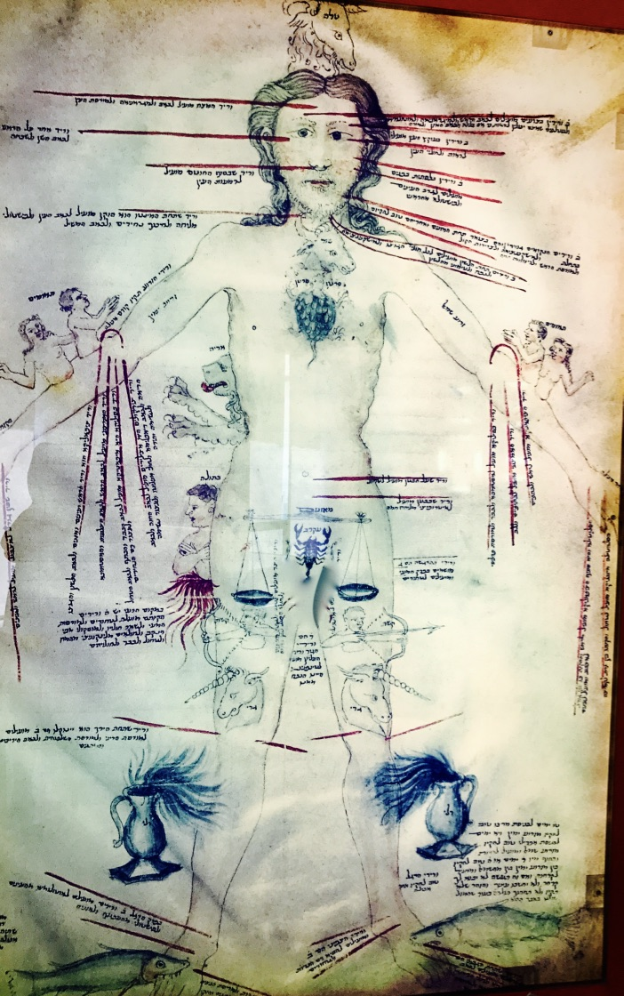
Debido a la gran importancia que se daba a la sangre, durante muchos siglos los tratados médicos incluían información detallada sobre el sistema de venas y el lugar óptimo para hacer sangrías (bloodletting). También indicaban los signos del zodíaco asociados con las partes del cuerpo correspondientes
Ilustraciones en tratados de anatomía, siglos XIII (sistema de venas) y XV (guía para sangrías y zodíaco)

Slide 5
En parejas:
1.- ¿Cuál es tu humor?
2.- ¿Cuál es el humor de tu compañero/a?
3.- ¿Por qué?

Slide 6
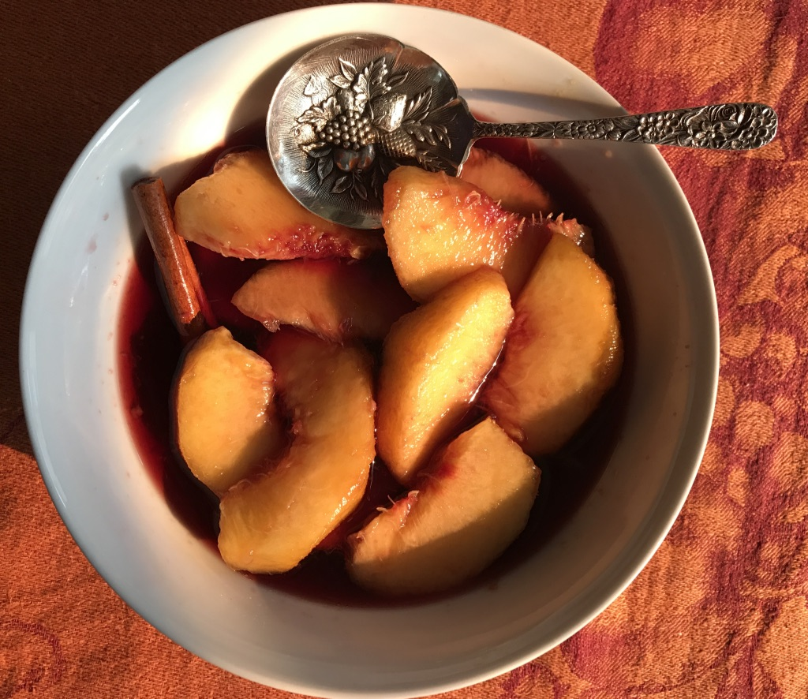
Según las teorías médicas de la época, las frutas y las verduras eran nocivas por ser generalmente frías y húmedas, lo que las hacía difíciles de digerir. El peligro disminuía si se comían con alimentos calientes, como la carne o el vino. Ese es el origen de platos como el melón con jamón o la fruta macerada en vino

Slide 7
Una forma de hacer comestibles las frutas y verduras era cocinarlas con especias
Mirrauste de manzanas, receta con la que termina el Libro de guisados de Ruperto de Nola

Slide 8
Las especias son ingredientes de lujo para dar sabor a la comida, pero también se consideran medicinales
Semillas de anís, alholva, comino, hinojo y cilantro; nuez moscada, clavos, cardamomo, azafrán y, en el centro, canela y jengibre

Slide 9
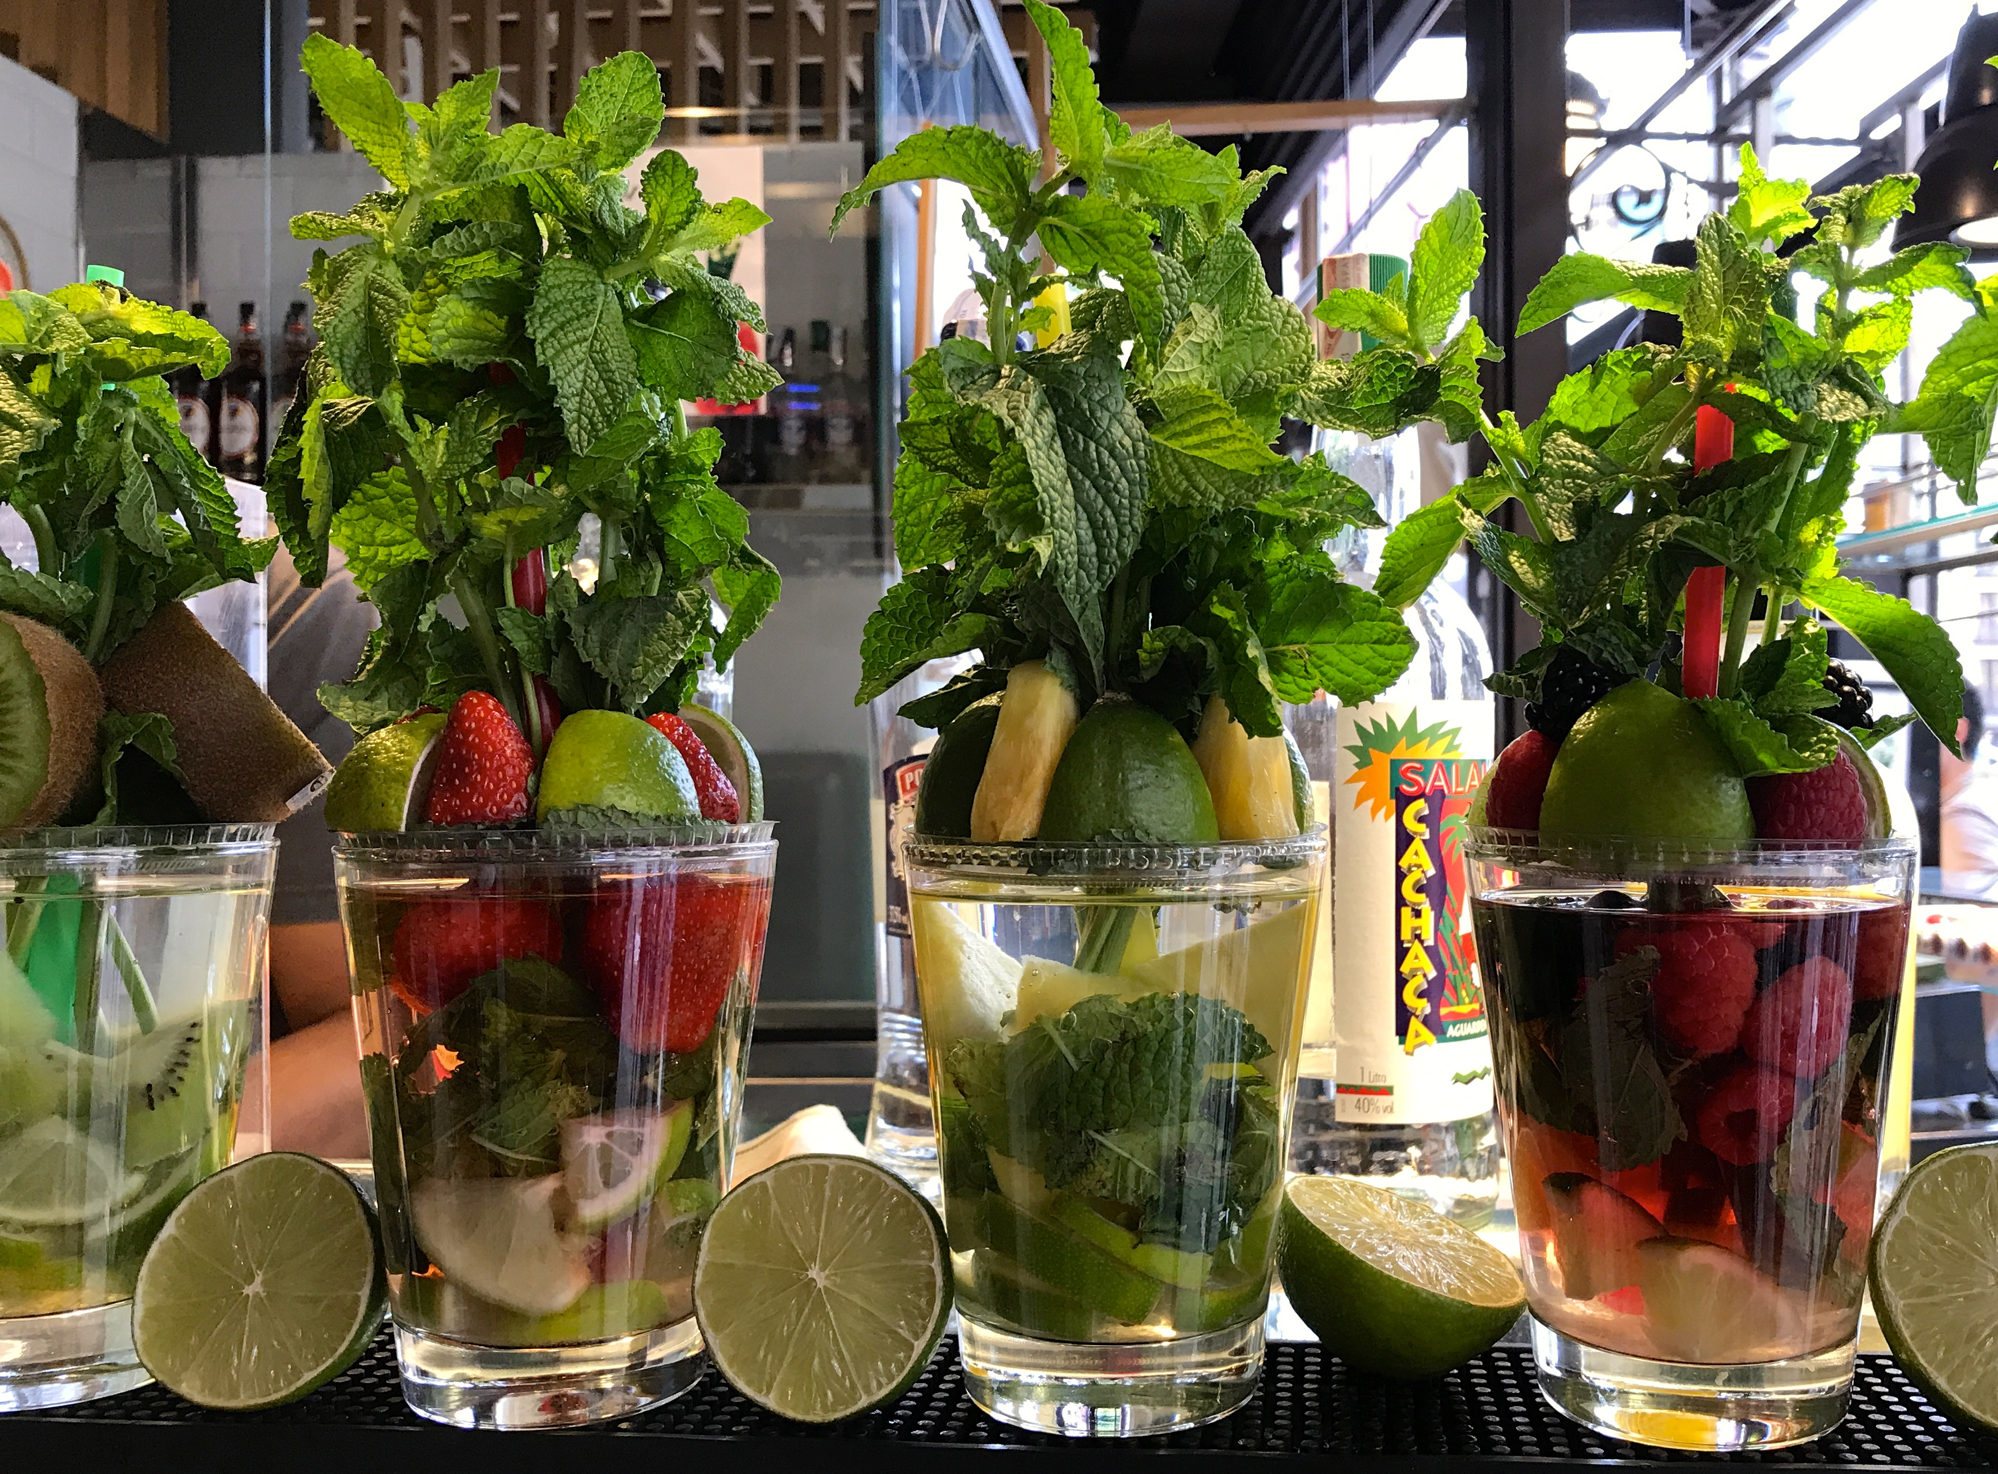
La sangría y otras bebidas azucaradas a base de vino y especias son derivados del hipocrás

Slide 10
El comercio de las especias
Desde la Antigüedad, e incluso desde el Neolítico, se comerciaba con especias como la canela, la casia, el cardamomo, el clavo, la nuez moscada, la macis, el jengibre, la galanga, la mirra y la pimienta.
La llamada ruta de las especias tenía un centro comercial importante en la India.
En la India y en territorios limítrofes se cultivaba la pimienta, el cardamomo y la canela, mientras que el resto de las especias eran originarias de regiones tropicales de Asia y de las Islas Molucas (Indonesia)

Slide 11
Ruta de las especias
Venecia
España
Bagdad
Alejandría
India
Kerala
Somalia
Sri Lanka
Malaca
Molucas
(Islas de las Especias)
Java

Slide 12
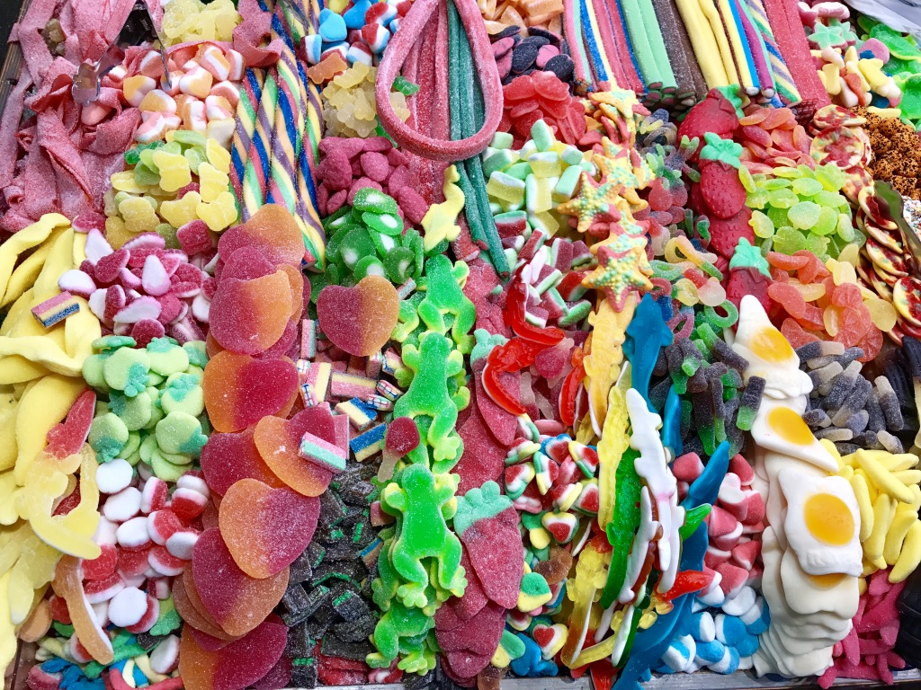
En parejas
¿Por qué te parece que durante mucho tiempo el azúcar se consideraba una especia?

Slide 13
Comida y nivel social
El consumo de especias muestra cómo la comida aparece frecuentemente como marcador social, de modo que los alimentos que cada persona consume dan una indicación bastante aproximada de su nivel socioeconómico.
Por ejemplo, Miguel de Cervantes comienza su famosa obra Don Quijote de la Mancha dando una descripción del viejo hidalgo que incluye sus hábitos alimenticios. 🥘⚔️🛡🐎

Slide 14
Comida, salud y nivel social: Don Quijote de la Mancha
“En un lugar de la Mancha, de cuyo nombre no quiero acordarme, no ha mucho tiempo que vivía un hidalgo de los de lanza en astillero, adarga antigua, rocín flaco y galgo corredor. Una olla de algo más vaca que carnero, salpicón las más noches, duelos y quebrantos los sábados, lentejas los viernes, algún palomino de añadidura los domingos, consumían las tres partes de su hacienda.”

Slide 15
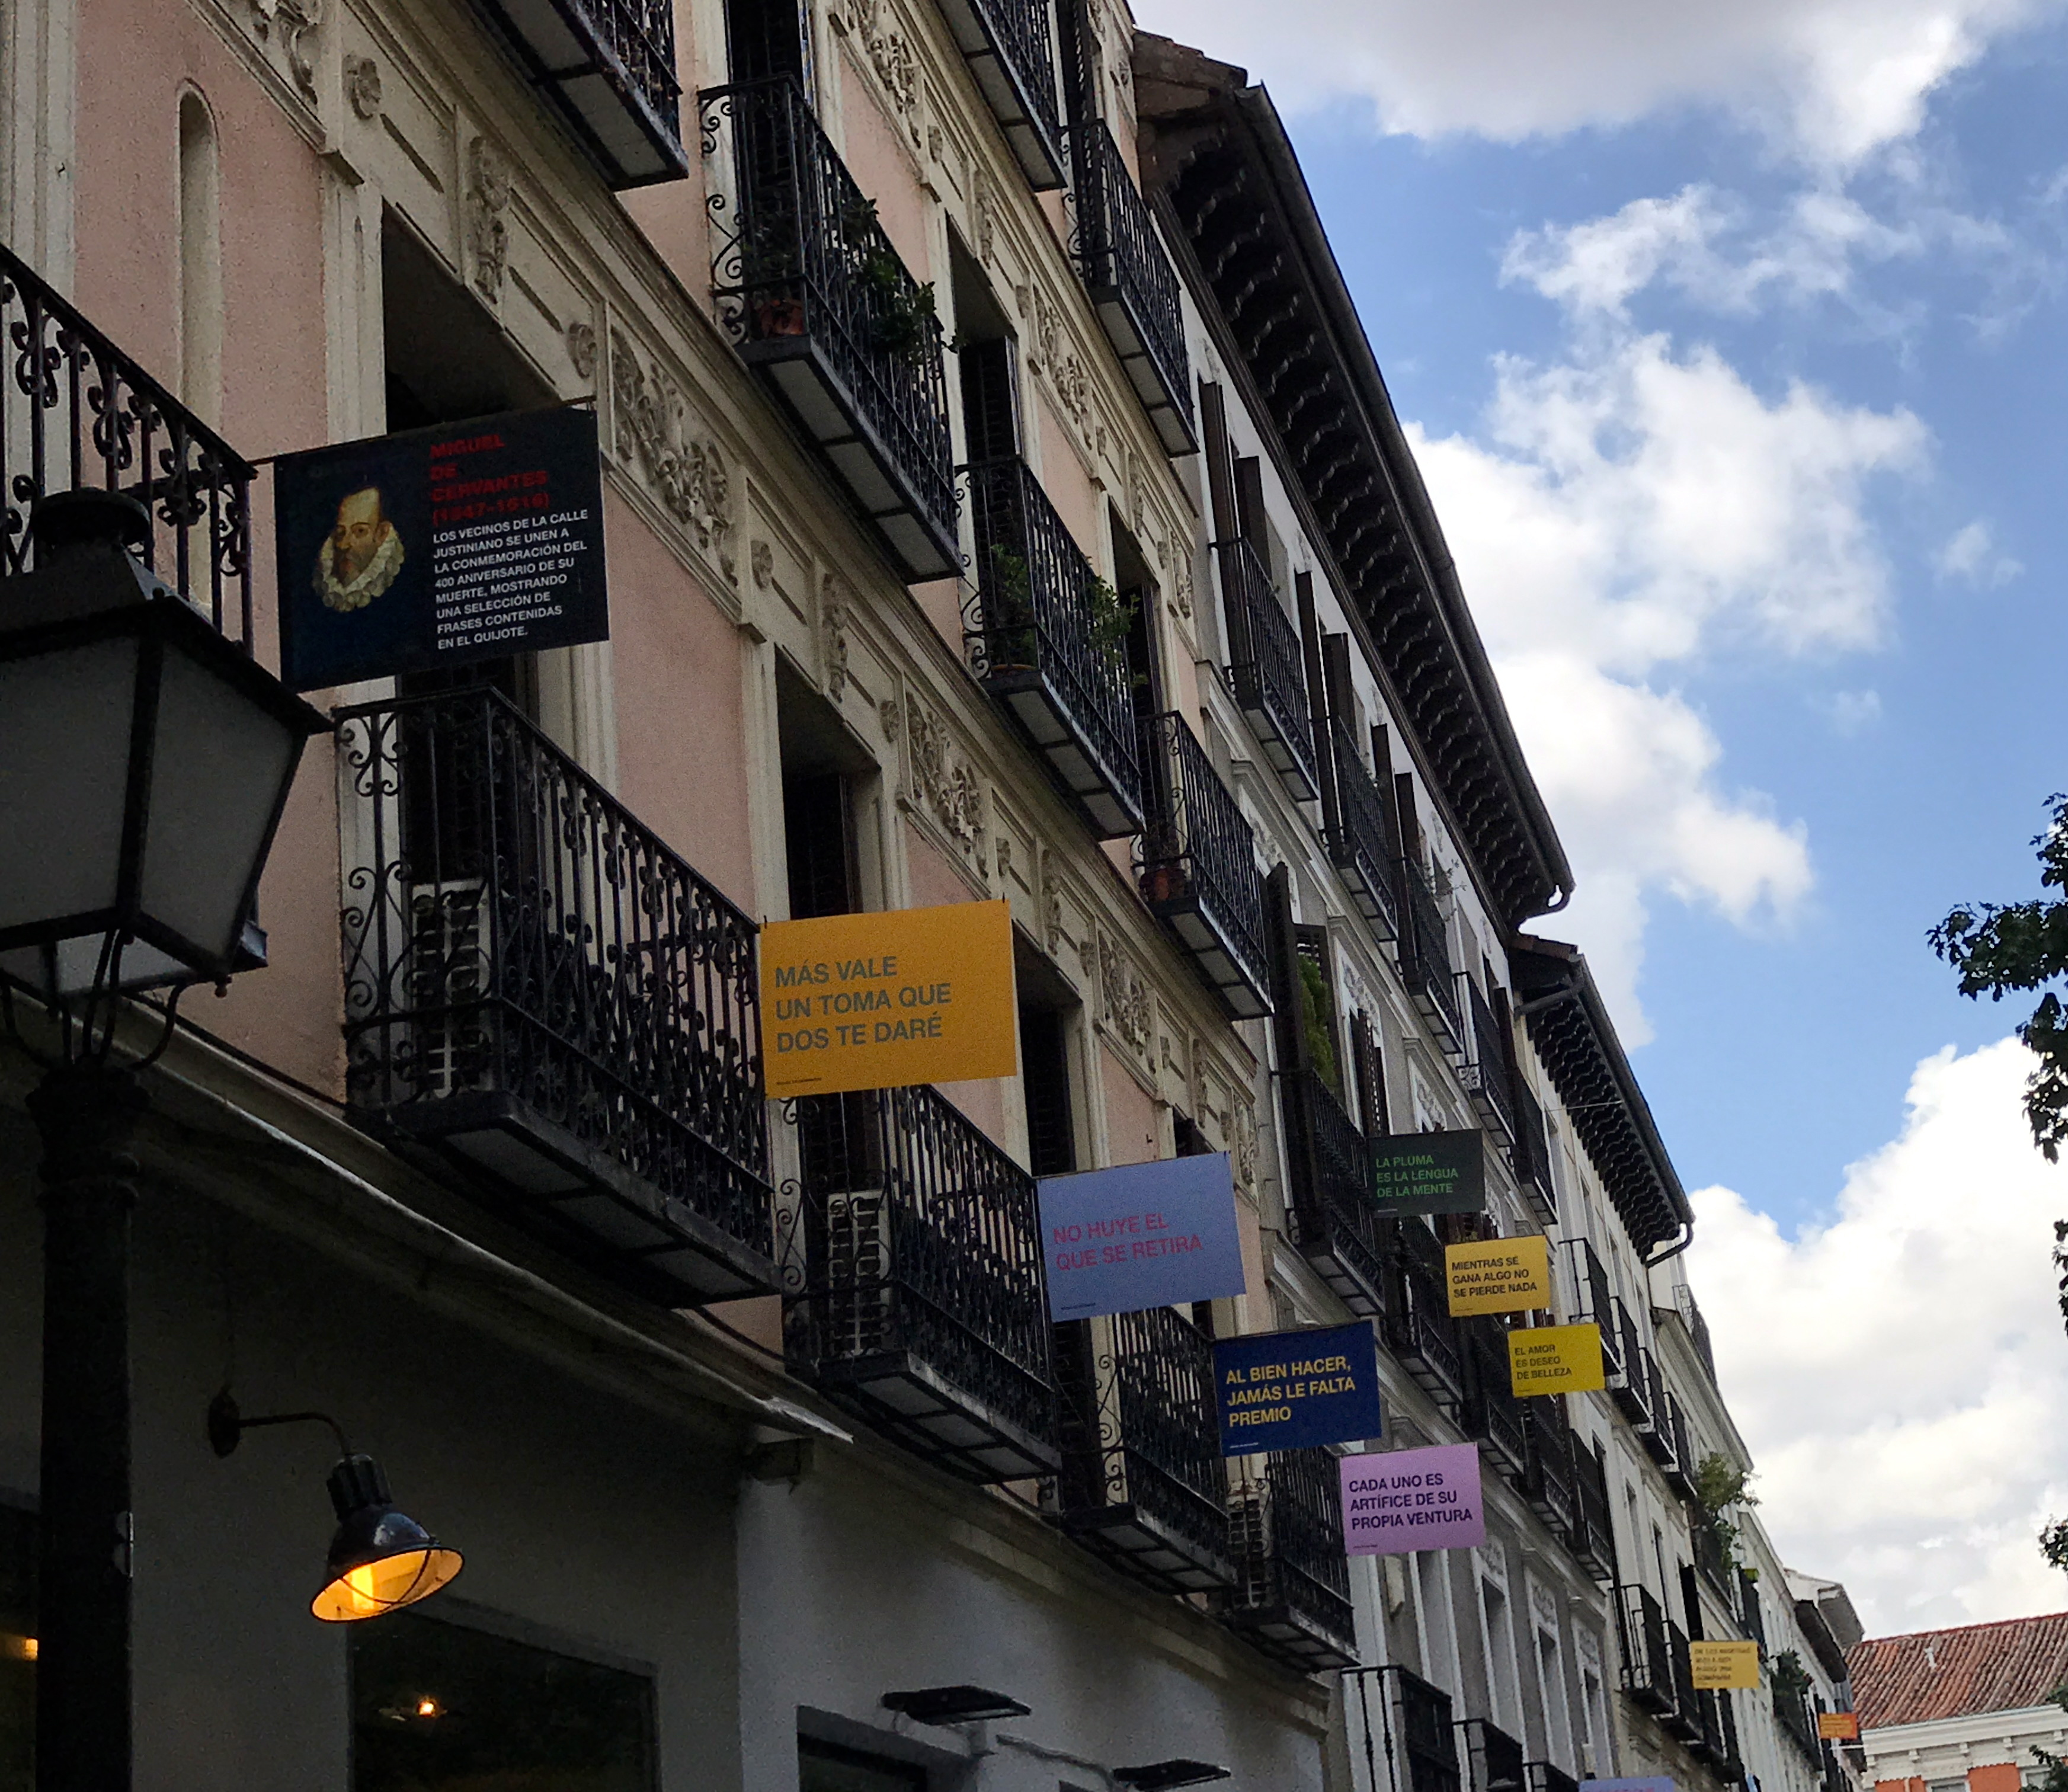
Frases famosas del Quijote por las calles de Madrid: homenaje a Cervantes
“El oficio que no da de comer a su dueño no vale dos habas”

Slide 16
España musulmana: Al-Andalus
Los musulmanes entraron en España en el año 711 y permanecieron como cultura de poder y prestigio hasta 1492.
Junto con la lengua árabe, los musulmanes traen a España conocimientos avanzados en muchas áreas del saber, incluyendo la agricultura.
También introducen nuevos gustos y técnicas culinarias.

Slide 17
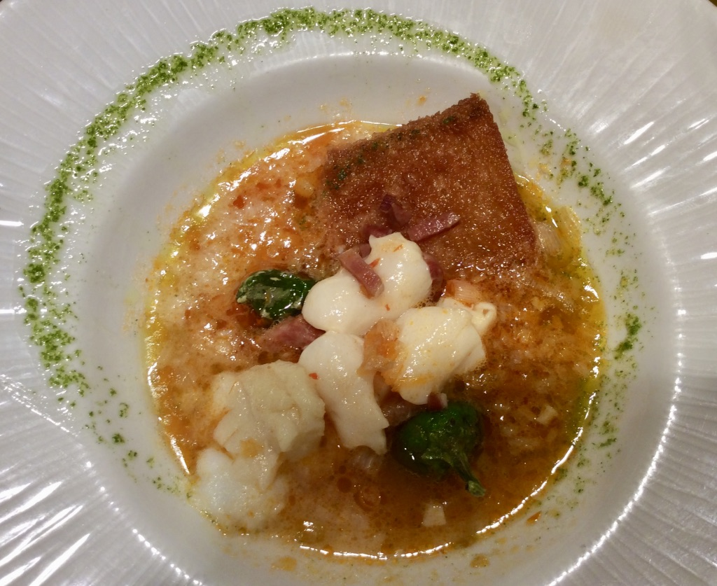
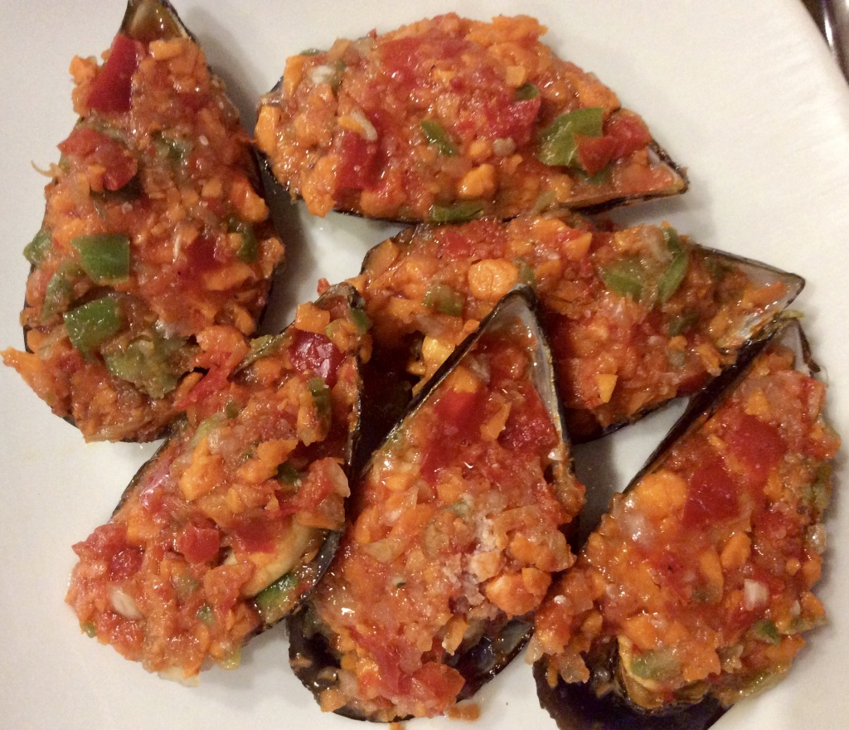
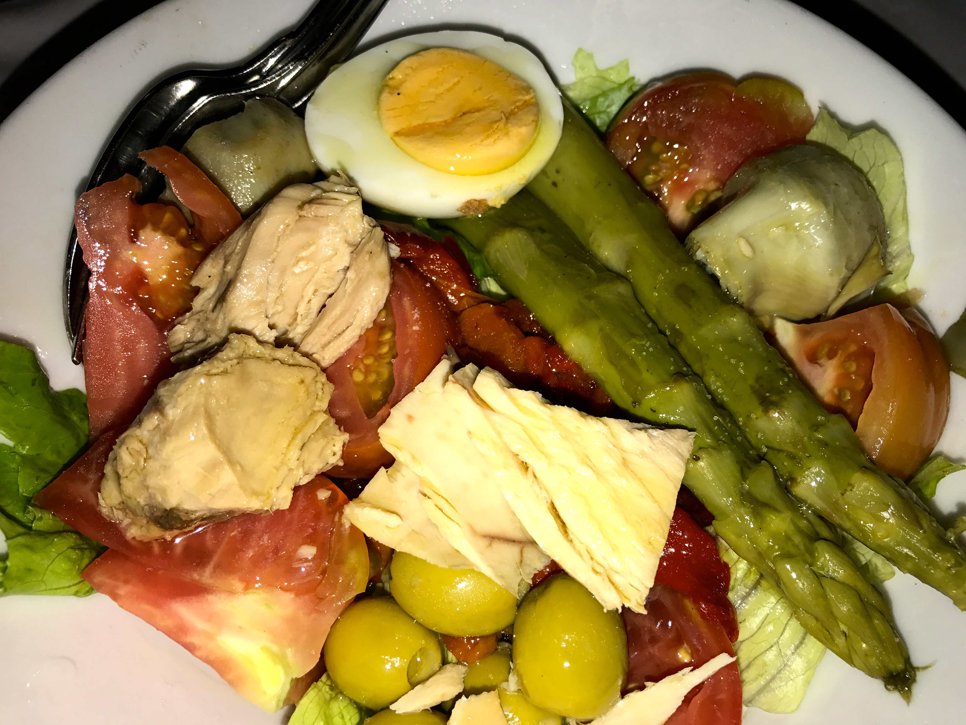
Varios platos actuales están relacionados con la cocina musulmana de la Edad Media
Mejillones y pescado con pisto
Pescado en escabeche y
ensalada con atún en escabeche

Slide 18
El cuscús se consideraba el plato musulmán por excelencia

Slide 19
El sabor del almorí, importante condimento para los musulmanes, tenía un sabor parecido al de la parte blanca exterior del chorizo o del salami

Slide 20
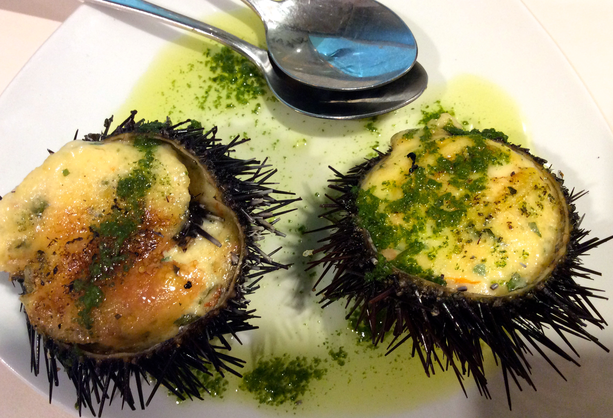
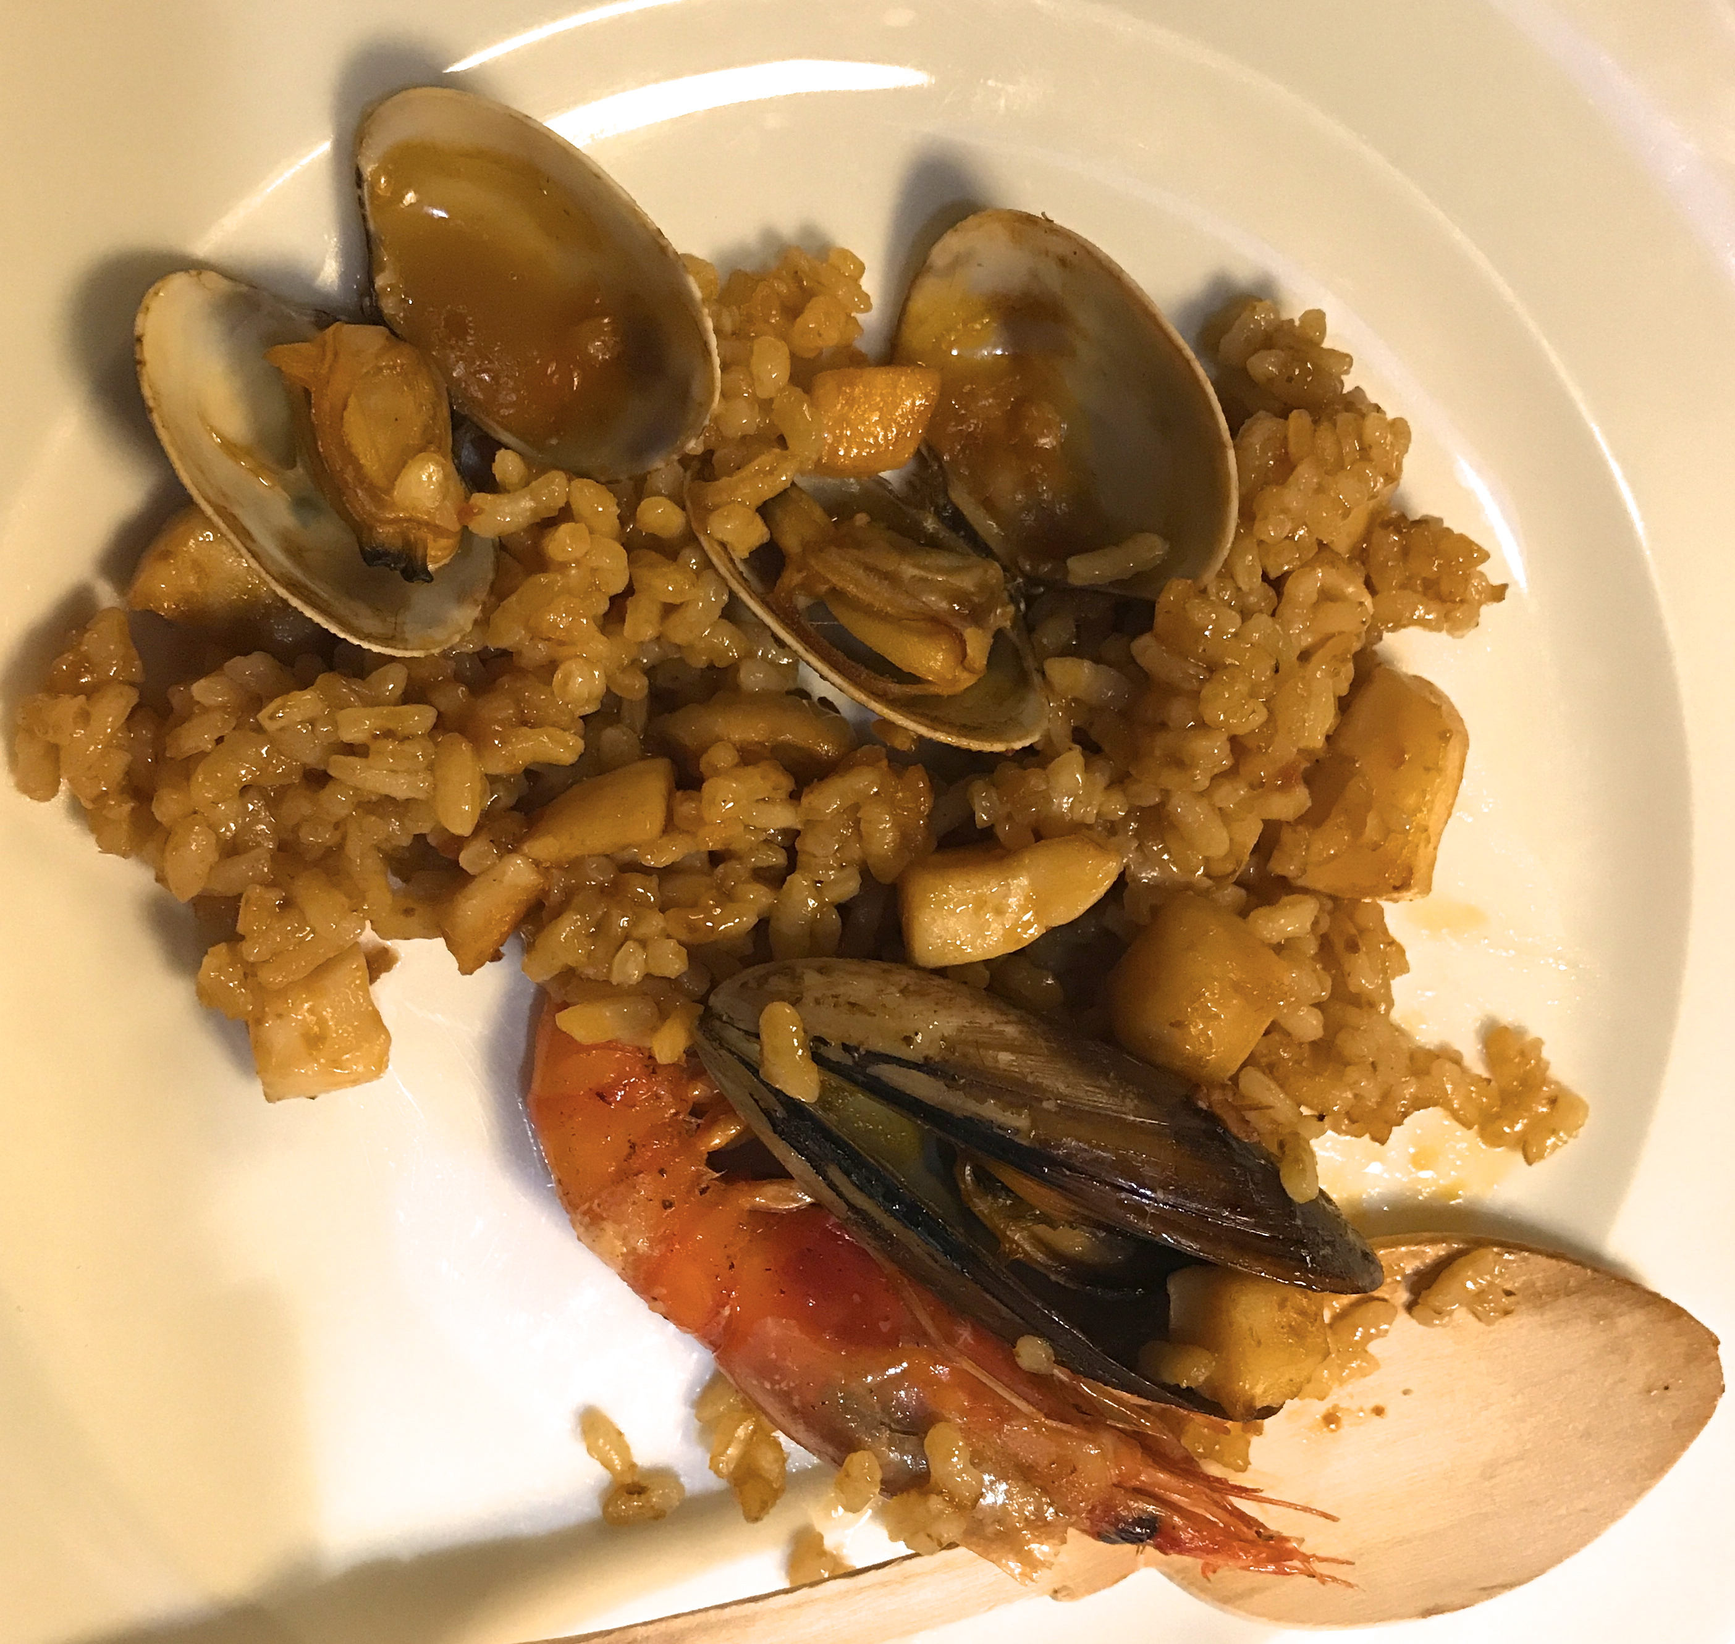
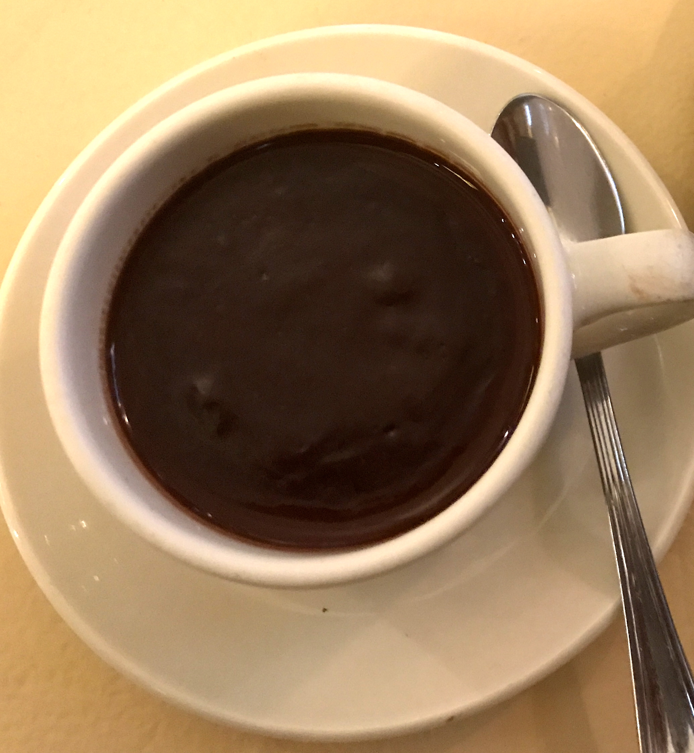
Los colores de la comida
El único color que podía añadirse al manjar blanco era el de la canela
El cilantro y el perejil añaden
color verde a la comida
El azafrán da a los platos un color amarillo
Si el color negro estaba relacionado con el veneno, ¿cuáles piensas que fueron las primeras reacciones al chocolate? (Más sobre este tema en el Capítulo 4)

Slide 21
Palabras de proveniencia árabe
Arroz
Azafrán
Azúcar
Aceite
Almendras
Albóndigas
Alcaparras
Alfalfa
Atún
Alcachofa
Cuscús
Zanahoria
Berenjena
Alcohol
Alambique

Slide 22
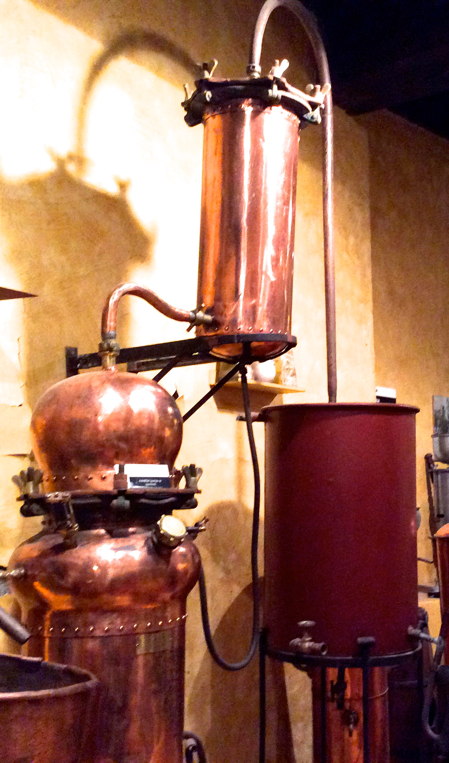
Alambique
Al calentar un líquido en el alambique se consigue separar el agua de sus otros componentes, como pueden ser el alcohol o los aceites esenciales.
El alcohol, que hierve antes que el agua, pasa por el largo cuello del alambique y se recoge en otro recipiente al enfriarse y condensarse.
Mediante este proceso de destilado puede obtenerse una mayor concentración de alcohol o aceites esenciales.

Slide 23
En parejas
¿Qué es la ruta de las especias?
¿Cuáles son las áreas geográficas comprendidas en esta ruta?
¿Por qué surgieron cuentos y relatos fantásticos alrededor del comercio de las especias?
¿Cómo están relacionados los descubrimientos de tierras desconocidas hasta entonces por los europeos con el comercio de las especias?
¿Qué es el cuscús? ¿Qué especias contiene el del libro de cocina de Ibn Razin al Tugibi? ¿Qué te parece que añaden esas especias al plato?
¿Qué especias son las de consumo más frecuente en tu cultura? ¿Y en tu familia?

Slide 24
Imágenes
Ilustración anatómica, siglo XIII: By Anonymous (Bodley library) [Public domain], via Wikimedia Commons
Otras fotos: Ana M. Gómez-Bravo

